Slide 2
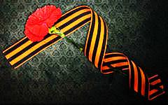
Георгиевская лента
– символ воинской отваги, цвета которой изначально обозначали дым (черный) и пламя (оранжевый), приобрела в последние годы новое значение.

Slide 3
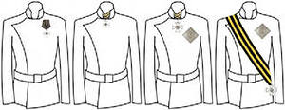
История

Slide 4
Черно-оранжевые цвета Георгиевской ленты стали в России символом военной доблести и славы. Существуют различные мнения о символике Георгиевской ленты. Например, граф Литта в 1833 году писал: "бессмертная законодательница, сей орден учредившая, полагала, что лента его соединяет цвет пороха и цвет огня…". Однако Серж Андоленко, русский офицер, ставший впоследствии генералом французской армии и составивший наиболее полный сборник рисунков и описаний полковых значков Русской армии, с таким объяснением не согласен: "В действительности же цвета ордена были государственными с тех времен, когда русским национальным гербом стал двуглавый орел на золотом фоне… Вот как при Екатерине II описывался русский герб: "Орел черный, на главах корона, а наверху в середине большая Императорская корона - золотая, в середине того же орла Георгий, на коне белом, побеждающий змия, епанча и копье - желтые, венец желтый же, змей черный". Таким образом, русский военный орден и по своему имени и по своим цветам имел глубокие корни в отечественной истории". Георгиевская лента присваивалась также некоторым знакам отличия, жалуемым воинским частям, - Георгиевским серебряным трубам, знаменам, штандартам и т.д. многие боевые награды носились на Георгиевской ленте, или она составляла часть ленты.

Slide 5
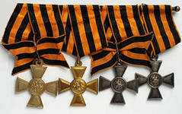
Орден Георгия был учрежден в 1769 году. По статусу он давался только за конкретные подвиги в военное время "тем, кои… отличили себя особливым каким мужественным поступком или подали мудрые и для нашей воинской службы полезные советы". Это была исключительная воинская награда. Георгиевский орден был разделен на четыре класса. Первая степень ордена имела три знака: крест звезду и ленту, состоящую из трех черных и двух оранжевых полос, которая носилась через правое плечо под мундиром. Вторая степень ордена также имела звезду и большой крест, который носился на шее на более узкой ленте. Третья степень - малый крест на шее, четвертая - малый крест в петлице.

Slide 6
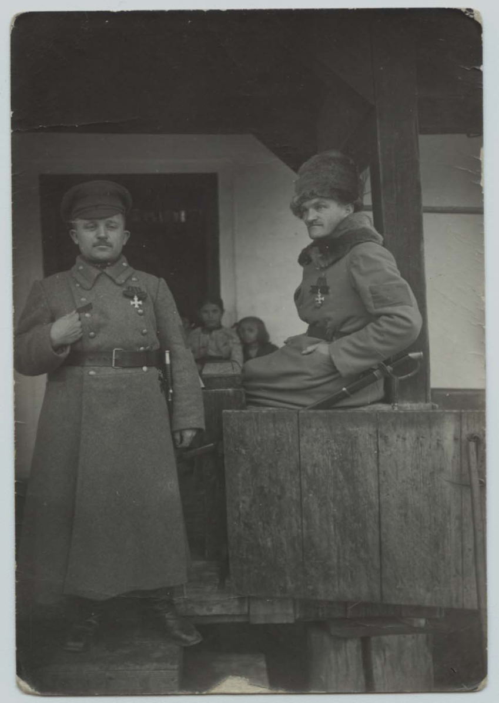
Вольный КАЗАК! «Беглым холопом» себя не считаю, в псевдоказачьи организации не вступаю, пленных не беру...

Slide 7
Приблизительно с лета 1917 года, в связи с Указом Временного правительства, награжденные георгиевскими наградами носили на форме нашивки георгиевских цветов. (Надо сказать, что хучь Указ касался только верхней одежды, эта традиция позднее перекочевала так же и на планки рубах. Ленточку стали носить при любой повседневной форме, а сам "егорий" берегли)...

Slide 8
Петроградъ. Марта 15-го дня 1917 года.
1917 года февраля 26-го, въ измънение и дополнение статей 87,88 и 182 Георгивского Статута (приказ по военному въдомству 1913 г №612) установлено: "Всъ солдаты, награждённые Георгивскими крестами или георгиевскими медалями, на шинелях внеъ строя носятъ нашитыми, посрединъ груди на 2 1/2 вершка ниже воротника, горизонтально, въ видъ полоски, ленточки сихъ крестовъ и медалей, причём награждённые Георгивскими крестами имъютъленточки-квадратными(т.-е. одинаковой ширины и высоты, а награждённые Георгиевскими медалями имъютъ ленточки 1/2 квадрата (т.-е. высота вдвое меньше ширины) :банты, полагающиеся на 1-й и 3-й степеняхъ, дълаются и на ленточках" (ПО ГЛАВНОМУ ИНТЕНДАНТСКОМУ УПРАВЛЕНИЮ) ПОДПИСАЛЪ: Военный Министръ А. Гучковъ

Slide 9
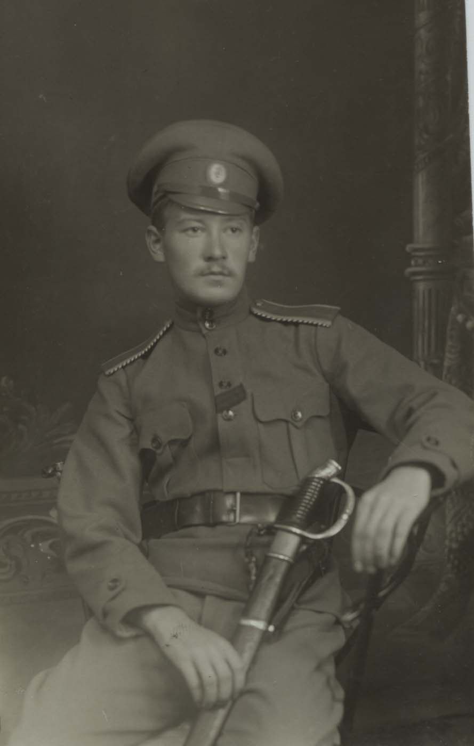
В 1806 году в русской армии были введены наградные Георгиевские знамена. В навершии знамени помещался Георгиевский крест, под навершием повязывалась черно-оранжевая Георгиевская лента со знаменными кистями шириной в 1 вершок (4,44 см). В 1855 году, во время Крымской войны, темляки георгиевских цветов появились на наградном офицерском оружии. Золотое оружие как род награды было не менее почетно для русского офицера, чем орден Георгия.

Slide 10
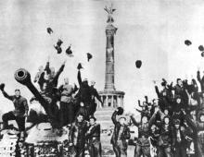

Slide 11
После окончания русско-турецкой войны (1877 - 1878) император Александр II приказал главнокомандующим Дунайской и Кавказской армиями подготовить представления для награждения наиболее отличившихся частей и подразделений. Сведения от командиров об оказанных их частями подвигах были собраны и внесены на рассмотрение кавалерской Думы ордена Св. Георгия. В докладе Думы, в частности, говорилось, что наиболее блестящие подвиги в войну оказали Нижегородский и Северский драгунские полки, которые уже имеют все установленные награды: Георгиевские штандарты, Георгиевские трубы, двойные петлицы "за военное отличие" на мундиры штаб- и обер-офицеров, Георгиевские петлицы на мундиры нижних чинов, знаки отличия на головные уборы. Именным указом 11 апреля 1878 года был установлен новый знак отличия, описание которого было объявлено приказом по Военному ведомству от 31 октября того же года. В указе, в частности говорилось: "Государь Император, имея в виду, что некоторые полки имеют уже все установленные в награду за военные подвиги знаки отличия, Высочайше установить соизволил новое высшее отличие: Георгиевские ленты на знамена и штандарты с надписями отличий, за которые ленты пожалованы, согласно прилагаемым при сем описанию и рисунку. Ленты эти, составляя принадлежность знамен и штандартов, с них ни в коем случае не снимаются".

Slide 12
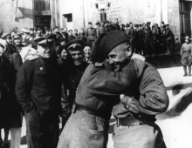

Slide 13
До конца существования русской императорской армии это награждение широкими Георгиевскими лентами оставалось единственным. В годы Великой Отечественной войны, продолжая боевые традиции русской армии, 8 ноября 1943 года был учрежден орден Славы трех степеней. Его статут так же, как и желто-черная расцветка ленты, напоминали о Георгиевском кресте. Затем георгиевская лента, подтверждая традиционные цвета российской воинской доблести, украсила многие солдатские и современные российские наградные медали и знаки. 2 марта 1992 года Указом Президиума Верховного Совета РСФСР "О государственных наградах Российской Федерации" было принято решение о восстановлении российского военного ордена Святого Георгия и знака отличия "Георгиевский крест". В Указе Президента Российской Федерации от 2 марта 1994 года сказано: "В системе государственных наград сохраняются военный орден Святого Георгия и Знак отличия - "Георгиевский Крест".

Slide 14
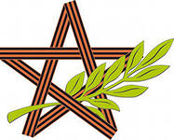
С годами память о тех давних событиях притупляется и отходит все дальше и дальше от нынешнего поколения. Именно для того, что бы напомнить людям о тех трагических событиях и людях, отстоявших мир и свободу нашей страны, в преддверии 60-летнего юбилея Дня Победы началась акция «Георгиевская ленточка». В этот день все, кто не равнодушен к памяти тех, кто совершил подвиг во имя будущих поколений, надевают георгиевскую ленточку (при этом ее можно носить где угодно – на любом элементе одежды, автолюбители крепят ее на видных местах автомобилей).

Slide 15
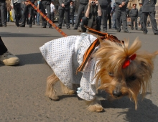
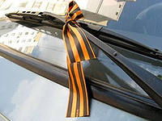
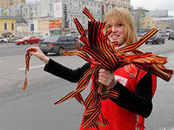
Георгиевская лента сегодня

Slide 16
В наше время появилась интересная традиция, связанная с этим древним символом. Молодежь, в преддверии праздника День Победы, повязывает "георгиевку" на одежду в знак уважения, памяти и солидарности с героическими русскими солдатами, отстоявшими свободу нашей страны в далекие 40-е годы.
Акцию придумала к 60-летию Победы Наталья Лосева — сотрудник информационного агентства «РИА Новости». Организаторами акции являются «РИА Новости» и РООСПМ «Студенческая община». Финансирование на закупку ленточек выделяют региональные и местные власти. Акция поддерживается средним и крупным бизнесом, различными СМИ.
Акция начинается с распространения волонтёрами среди населения небольших отрезков лент, по форме и цвету идентичных Георгиевской ленте. По условиям акции ленточку необходимо прикрепить на лацкан одежды, повязать на руку, на сумку или на антенну автомобиля. Целью данного мероприятия является «создание символа праздника», «выражение нашего уважения к ветеранам, дань памяти павшим на поле боя, благодарность людям, отдавшим все для фронта».

Slide 17
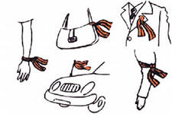
Масштабы акции имеют довольно большой как территориальный, так и финансово-материальный характер. В 2005 году было распространено 800 тыс. ленточек; в 2006 году было распространено 1,2 млн ленточек; В 2007 году было распространено около 10 млн. лент по всему миру.
Однако далеко не все жители России поддерживают акцию. В 2008 году был создан сайт za-lentu.ru, который выступает в защиту Георгиевской ленты и считает акцию крайне неуважительной по отношению к символу Победы. В первую очередь, противников акции возмущает использование ленты в коммерческих целях, неуважительное привязывание её на одежду, на сумки и даже на домашних животных. Участники акции рассматриваются некоторыми представителями СМИ, как фашисты или люди, не уважающие и не ценящие ветеранов ВОВ.

Slide 18
